Slide 1



线性代数试题(三) 答案
一、判断题
( )
1. 若 A 为 n 阶方阵，则
×
2. 若矩阵 A, B 满足
则
( )
√
( )
×
3. 若方程组 A X = 0 有非零解，则 A X = b 有无穷多个解.
4. 设 A, B 为非零阵，且 A B = 0，
( )
则 B 的行向量线性相关．
√

Slide 2

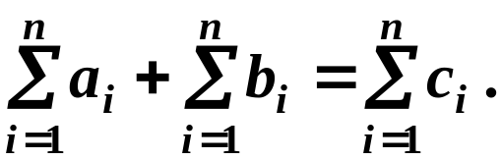
线性代数试题(三) 答案
一、判断题
5. 设 X 是方阵 A 的一个非零特征值对应的特征向量，
( )
则 X 是 A 的列向量的线性组合．
√
6. 设 分别为 n 阶方阵 A, B, ( A + B ) 的特征值，
( )
则有等式
√
( )
7. 若方阵 A 的特征值全为零，则 A 为零矩阵．
×
8. 若 A 是一个实对称阵，方程组 A X = 0 有非零解，
( )
则 A 不是正定矩阵．
√

Slide 3
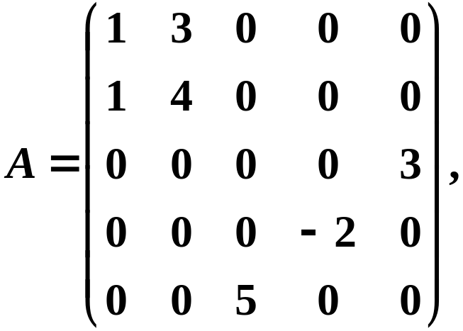
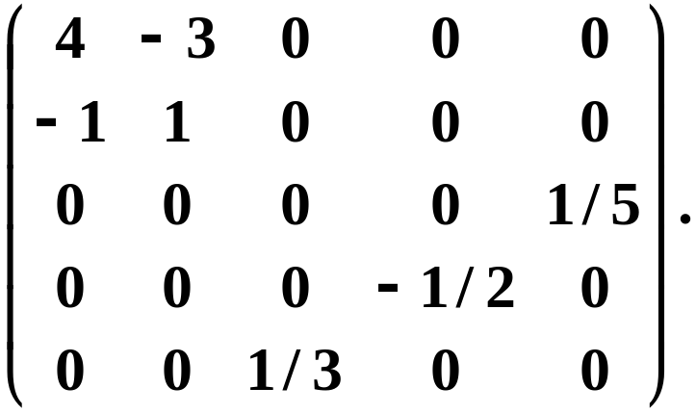

二、填空题
1. 设
则
(采用分块求逆)
。

Slide 4
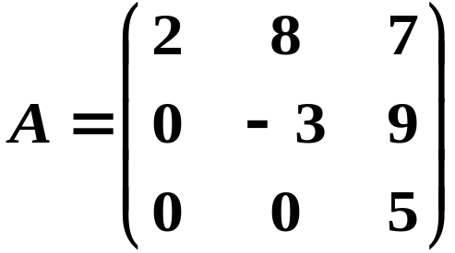


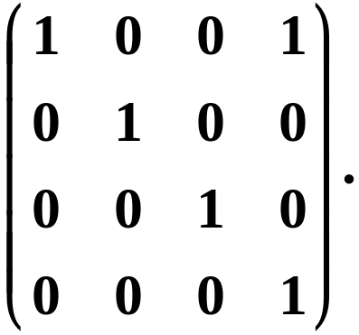


二、填空题
2. 设 ，则 的全部特征值为
5 , 10 , 26 .
。
3. 设矩阵 可逆，P 为 4 阶方阵，
若 则
。

Slide 5
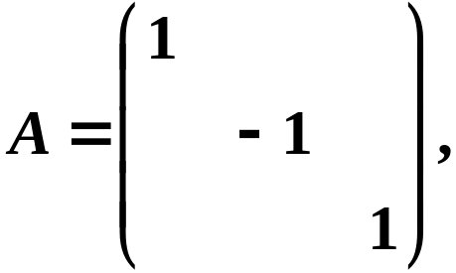
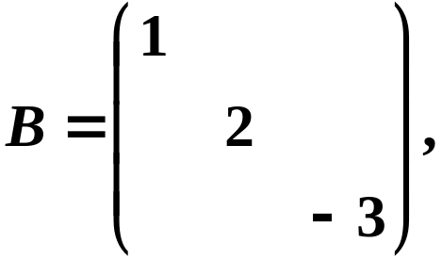
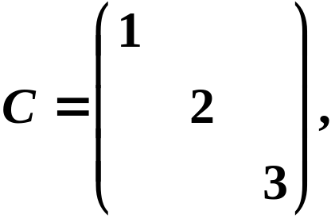

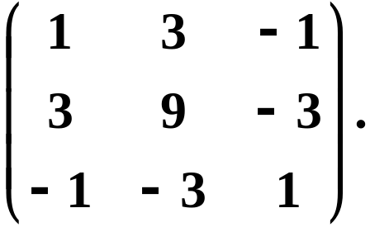
二、填空题
4. 设矩阵
其中具有合同关系的矩阵是
A, B .
。
5. 二次型
对应的对称矩阵是
。

Slide 6
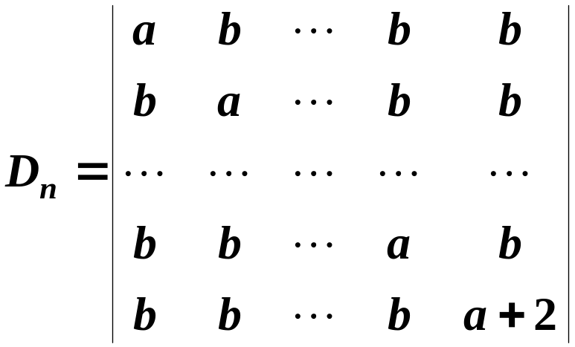
三、计算 n 阶行列式
答案
提示
将行列式的最后一列拆开，变成两个行列式之和。

Slide 7
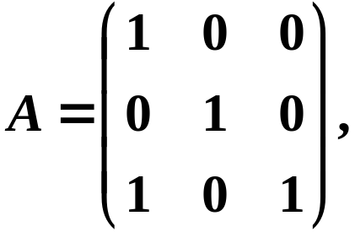

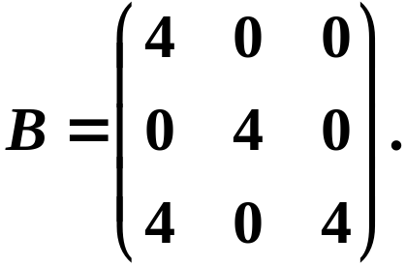

四、设
求矩阵 B ，使得
答案
提示

Slide 8
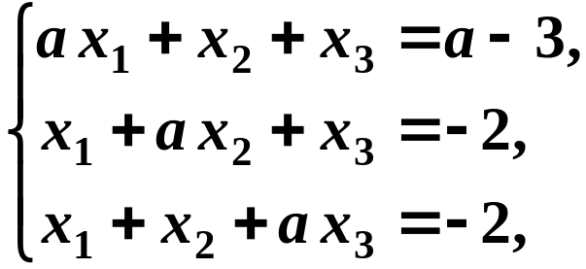


五、设线性方程组
当 a 为何值时，方程组
(1) 有惟一解；
(2) 无解；
(3) 有无穷多个解，并求其解。
答案
(1) 当 时，有惟一解；
(2) 当 时，无解；

Slide 9

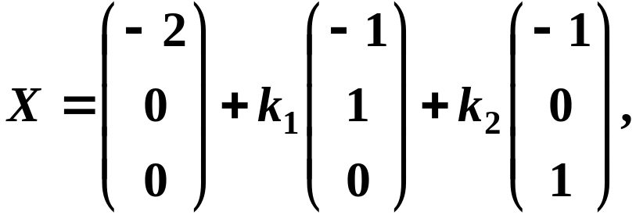

五、设线性方程组
当 a 为何值时，方程组
(1) 有惟一解；
(2) 无解；
(3) 有无穷多个解，并求其解。
答案
(3) 当 时，有无穷多个解，
其中 为任意常数。

Slide 10
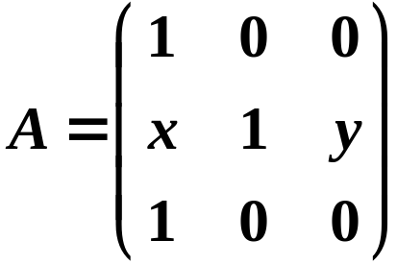



六、设
可相似于对角形，
求 和 满足的条件。
答案
提示
对于二重特征值，其对应的线性无关的特征向量的
个数必须为 2。

Slide 11



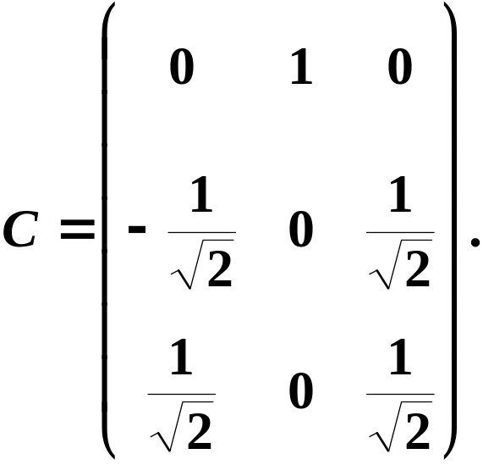
七、用正交变换 X = C Y 将二次型化为标准型。
答案
其中

Slide 12



八、证明题
1. 设 n 阶方阵 A 和 B 除第 j 列外，其余的列相等，
证明
提示
注意矩阵求和与行列式“求和”的区别。
2. 设 X₁ 和 X₂ 是方阵 A 的不同特征值对应的特征向量,
, 证明 不是方阵 A 的特征向量。
提示
利用反证法。

Slide 13

……
轻松一下吧

